Slide 1
ПРЕЗЕНТАЦИЯ ДЛЯ ИНВЕСТОРА

Slide 2
О ПРОЕКТЕ
Ойл Экспресс – Это современный подход к обслуживанию автомобилей.
Для кого?
Для людей ценящих время и деньги
В Чем суть?
Концепция ПЗМ – Покупая масло и фильтры у нас, клиент получает работу по замене – бесплатно и экономит время на обслуживании автомобиля.
Текущая стадия развития:
Бизнес работает с 24.05.2018 и готов к масштабированию
Текущие показатели:
Ведется клиентская база ,более 2000 довольных клиентов
Внедрена СРМ система, 1С розница и 1С бухгалтерия
Выручка за 2019 год составила 3 750 000 рублей
Работает сайт, Группа в ВК, Instagram, YouTube блог
Налажены и продолжают налаживаться партнерские сети
Обслуживаем 7 организаций
18 надежных поставщиков

Slide 3
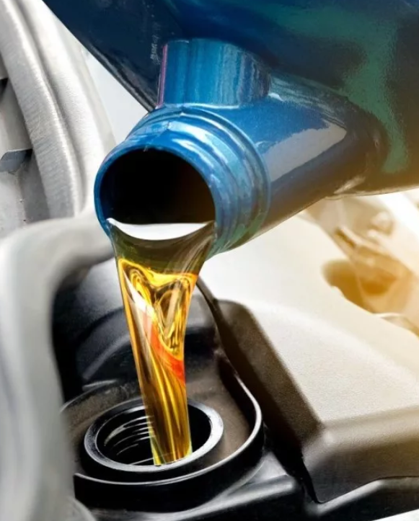
В ЧЕМ СУТЬ ?
Сумма инвестиций на текущем этапе развития 2 150 000 руб.
Эти деньги пойдут на открытие ПЗМ нового формата, разработку и упаковку франч. Пакета, и тест рекламных компаний
Рынок растет , бизнес модель рабочая – масштабируемая и пока рынок не консолидирован , нужно как можно быстрее занять как можно большую долю рынка и стать номером 1 в сегменте Экспресс обслуживания автомобилей в России и СНГ
Цель открыть 1000 ПЗМ

Slide 4
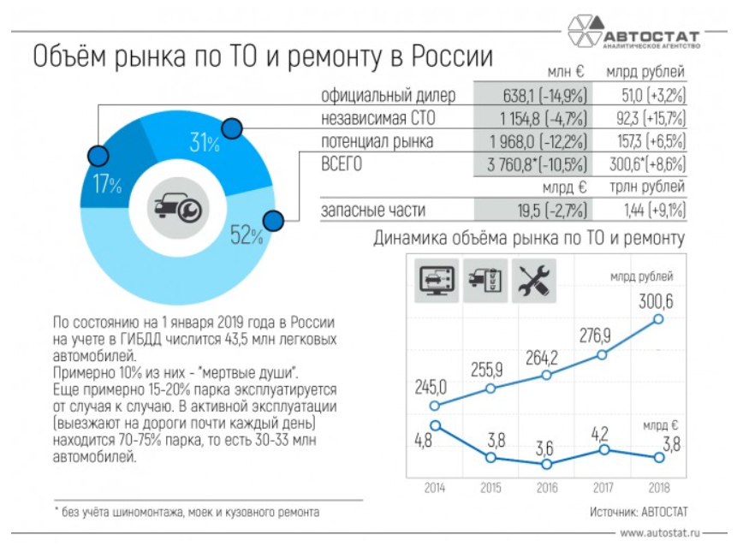
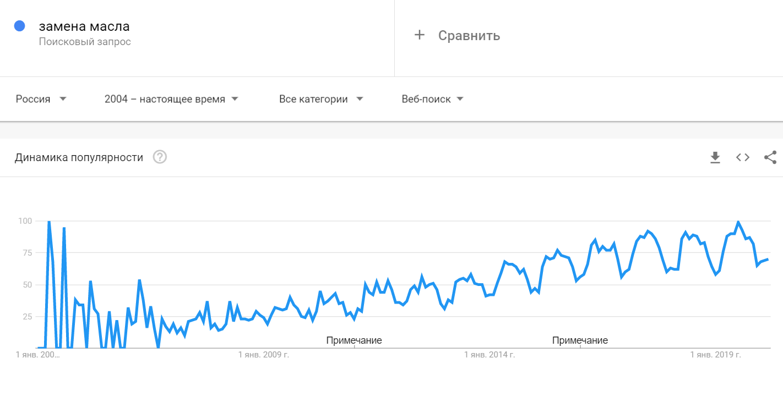
Рынок
Объем рынка Технического обслуживания и ремонта в 2018 году составил 300,6 млрд руб.
Рынок стремительно растет
по данным АВТОСТАТ и Google Trends

Slide 5
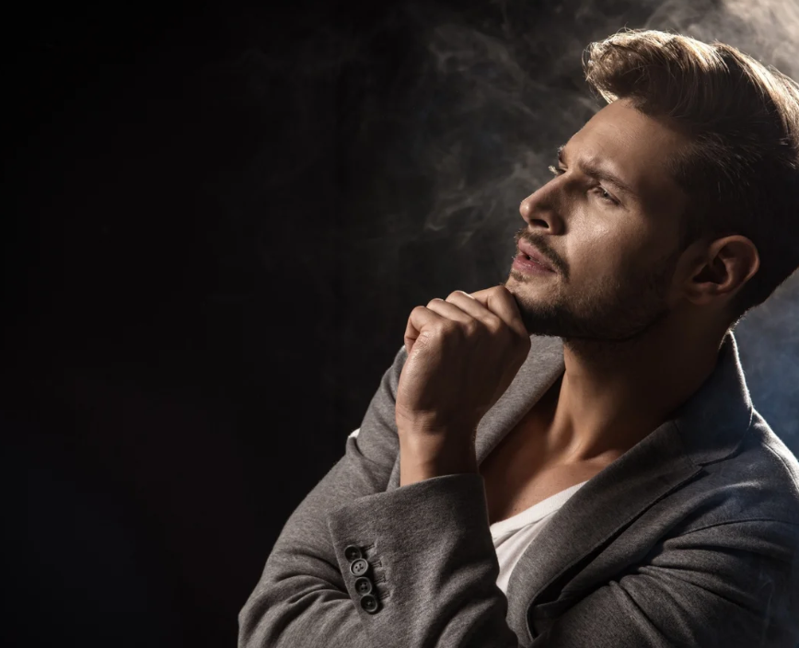
ПРОБЛЕМА
Неудобная локация
Долгий прием автомобиля на обслуживание и длительное ожидание выдачи
Дорогое обслуживание
Нужно искать где купить масло, а за тем искать где его поменять
Приходится ждать очередь
Непонятно какого качества заливают технические жидкости

Slide 6
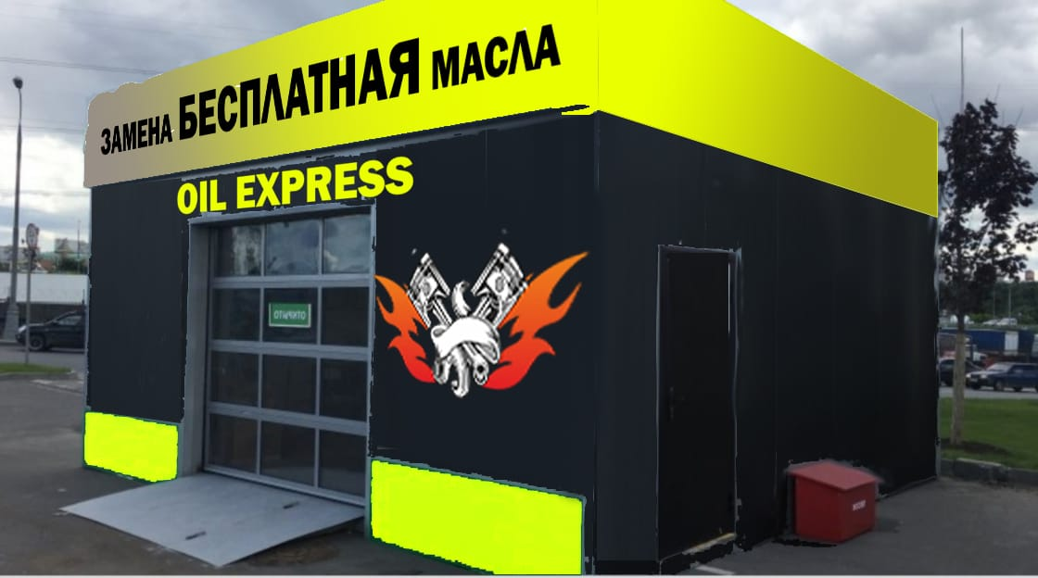
РЕШЕНИЕ
Удобное расположение (торговые центры , заправки, автомойки)
Быстрая запись
Обслуживание без очередей
Можно купить и поменять масло сразу , да еще и работа по замене будет бесплатной
Работаем только с дистрибьюторами ( качественные масла и фильтра)
Даем гарантию на работы и материалы

Slide 7
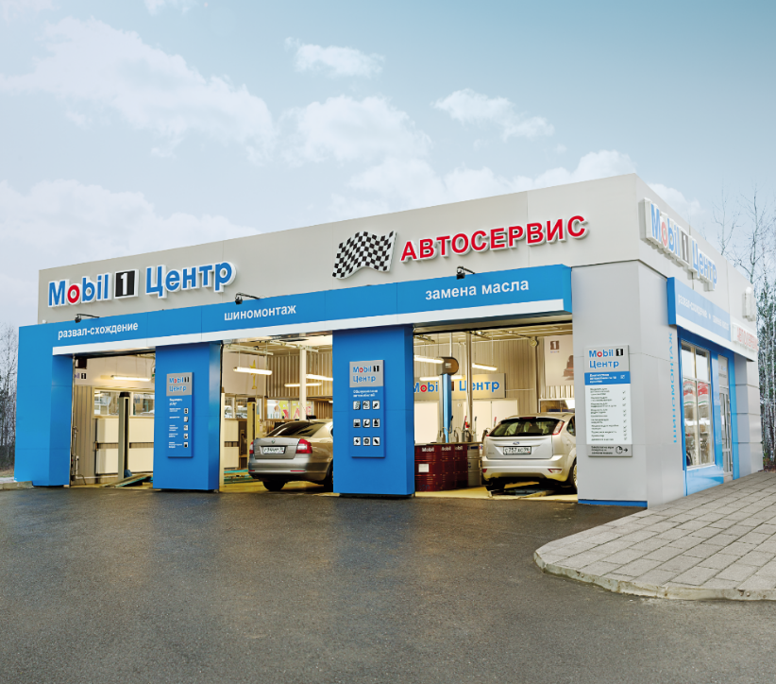
У НИХ ПОЛУЧИЛОСЬ
У них аналогичная бизнес модель с нашей
Разница в том , что в нашей будущей сети идет ориентированность на качество и клиента , плюс гарантия на работы и материалы.
Инвестиции на открытие по нашей модели меньше на 1 000 000 рублей
Mobil 1 Центр – Международная сеть пунктов бесплатной замены масла основанная в 2011 году.
ОТКРЫТО 600 ПУНКТОВ ЗАМЕНЫ МАСЛА
ИСТОЧНИК Коммерсантъ : https://www.kommersant.ru/doc/4257968?query=%D0%97%D0%90%D0%9C%D0%95%D0%9D%D0%90%20%D0%9C%D0%90%D0%A1%D0%9B%D0%90

Slide 8
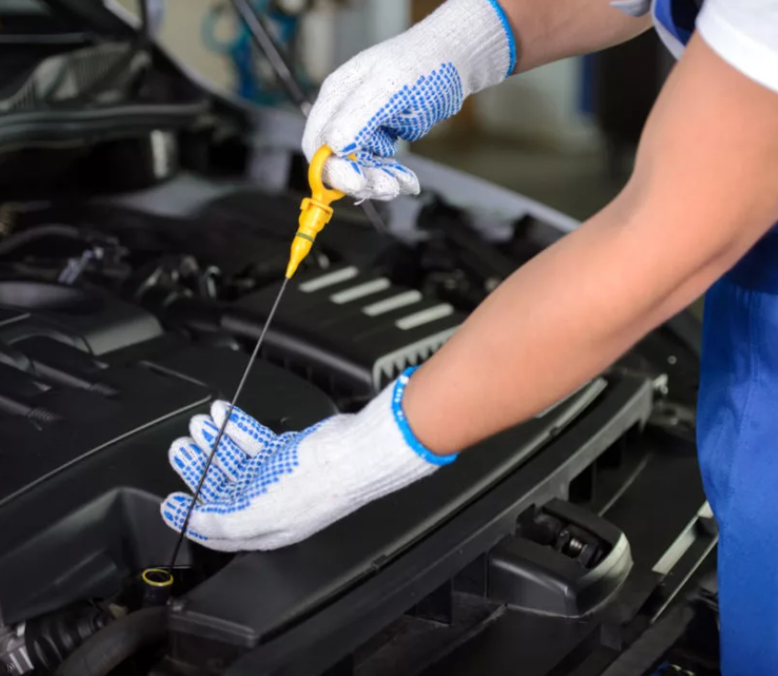
О ПРОДУКТЕ
МЫ МЕНЯЕМ БЕСПЛАТНО МАСЛО ПРИ ПОКУПКЕ У НАС
МЕНЯЕМ КАЧЕСТВЕННО
ЗАМЕНА ПРОИСХОДИТ В БОКСЕ ПО ЗАПИСИ
СРЕДНЕЕ ВРЕМЯ ЗАМЕНЫ МАСЛА 25 МИНУТ

Slide 9
ЦЕЛЕВАЯ АУДИТОРИЯ
Мужчины от 18 до 60 лет
Имеющие автомобиль который регулярно эксплуатируется и обслуживается.
Часто проявляют интерес к дополнительным услугам , для достойного обслуживания авто
Женщины от 18 до 70 лет
Имеющие автомобиль который регулярно эксплуатируется и обслуживается.
Часто хотят чтоб все сделали быстро и качественно, готовы платить за доп. Услуги и если сформирована выгода.
Организации (ООО и ИП)
Имеющие в парке от 2х автомобилей.
Ценят скорость и выгоду в цене.
Охотно приобретают доп. Услуги и товары.

Slide 10
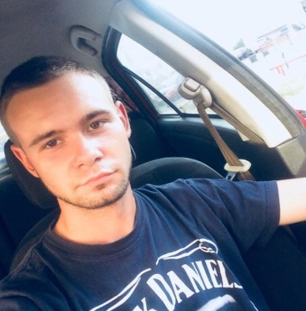
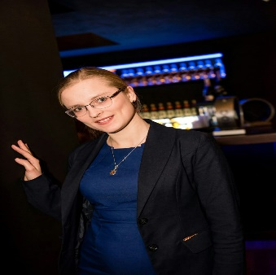
КОМАНДА
Винокуров Дмитрий
Основатель
Опыт в Автомобильном бизнесе 8 лет .
Прошел путь от механика до руководителя.
Знает как работает бизнес изнутри и что нужно клиенту.
Шаповалова Ольга
Сооснователь Опыт в ведении документации и архивации. Специалист по закупкам .
Макаров Кирилл
Старший механик-консультант. Опыт в обслуживании автомобилей 2 года.
Винокурова Светлана
Опытный Бухгалтер со стажем 20 лет . Действующий бухгалтер в компании Газпром.
Деревщук Ольга
Специалист по IT Решениям. Разработчик сайтов , специалист по Яндекс директ и Google AdWords.

Slide 11
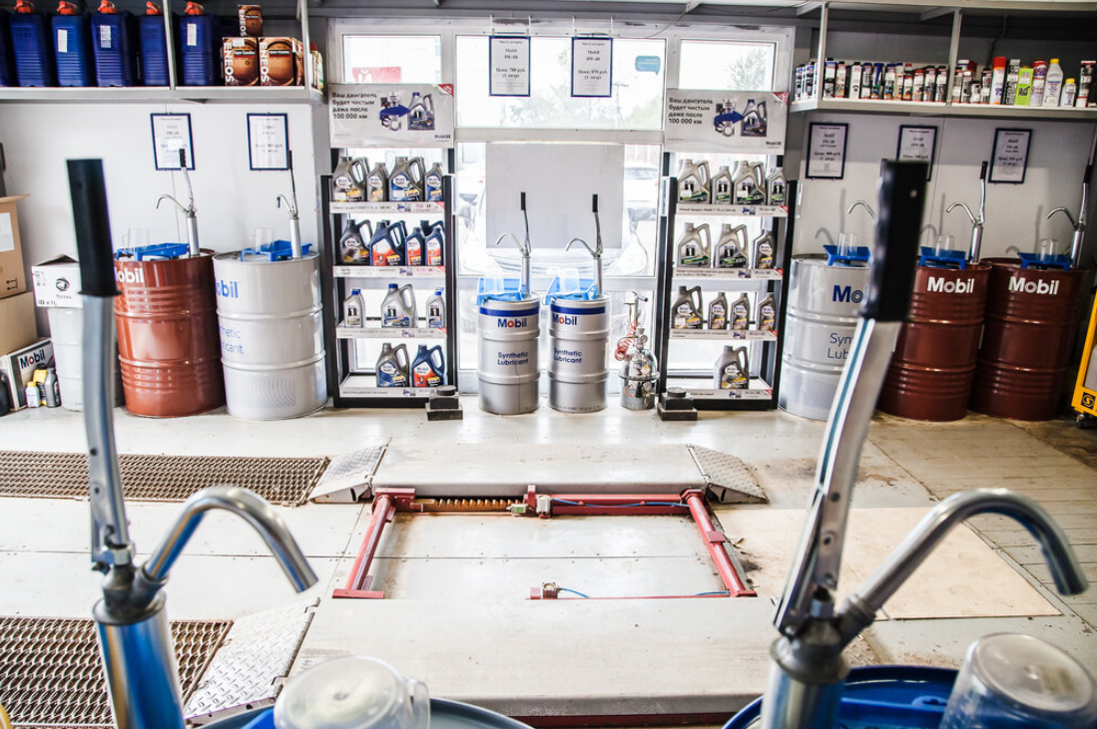
БИЗНЕС - МОДЕЛЬ
Мы работаем по классической бизнес -модели ПЗМ ( пунктов замены масла 1пост)
В боксе находятся 1 подъемник , стеллажи с маслами, стойка оплаты и зона ожидания
В смену работает 1 Механик – консультант
Есть Колл Центр , и стол заказов.
Механик консультирует клиента , подбирает расходные материалы , меняет их , и принимает оплату от клиента.
Мы открываемся рядом с : Торговыми центрами, Автомойками, Заправками
(везде где есть большой целевой трафик)
Мы зарабатываем на продаже масел, фильтров, услуг по замене, различных присадок и промывок.

Slide 12
ФИНАНСЫ
24%
4 мес.
300 000
Рентабельность по чистой прибыли 24% при выручке
1 250 000 р/на 1пзм
На точку безубыточности выйдем при выручке 460500 руб. Постоянные расходы около 230250 руб.
Планируем выйти на точку безубыточности на 4 й месяц ведения деятельности.
При 1 250 000р выручки заработаем 300 000 рублей чистой прибыли.
Планируем выйти на такой показатель на 12й месяц работы

Slide 13
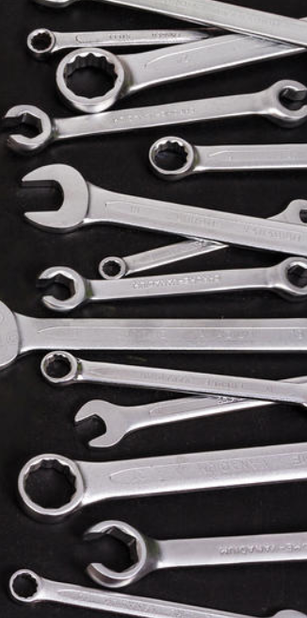
ИНВЕСТИЦИИ
2,15 млн
Необходимый объем инвестиций для открытия 1 ПЗМ, запуска и покрытия убытка в первые месяцы работы.
4 мес
Через 4 мес. Планируем выход каждой ПЗМ на точку безубыточности.
16 мес
Через 16 месяца с момента открытия первой ПЗМ планируем, что вы вернете сумму вложенных инвестиций.
1,2 млн
Планируемый размер дивидендов за первый год работы.

Slide 14
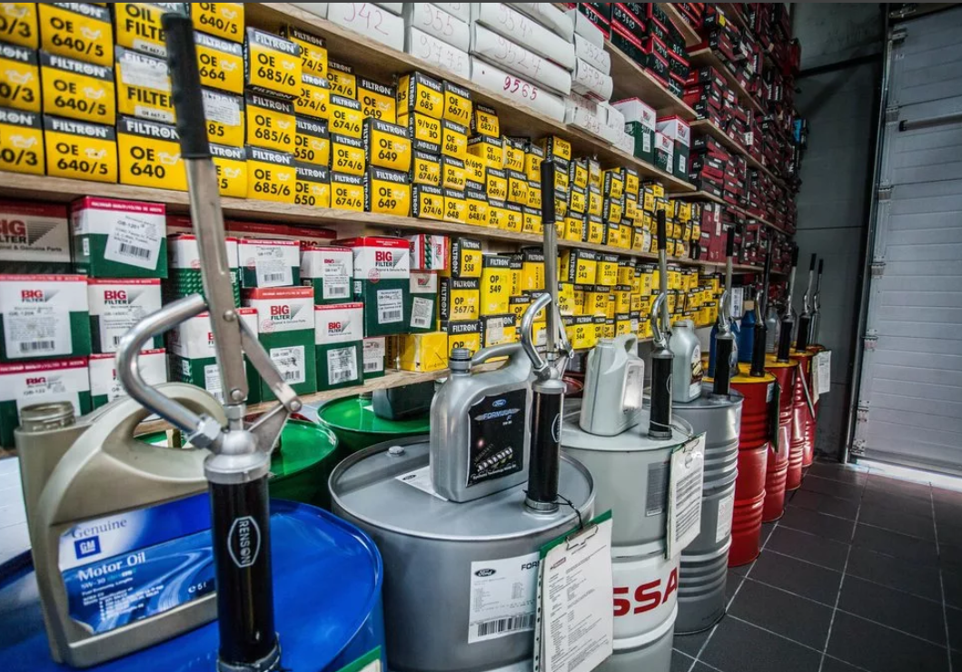
ФИНАНСОВАЯ МОДЕЛЬ
По ссылке можете посмотреть финансовую модель
https://drive.google.com/file/d/1Garf93TW2Q1qNidSBM_p3xGyNIdgQmyy/view?usp=sharing

Slide 15
КОНТАКТЫ
Если у вас появился интерес к проекту, свяжитесь со мной любым удобным способом.
Я обещаю ответить в кратчайшие сроки.
Винокуров Дмитрий
oilexpres@bk.ru
+7(961)181-17-81

